Slide 1

DAMM
Logística en Temps Real: De la Càrrega a l'Entrega
Interhack Damm 2026 | Equip UABers

Slide 2

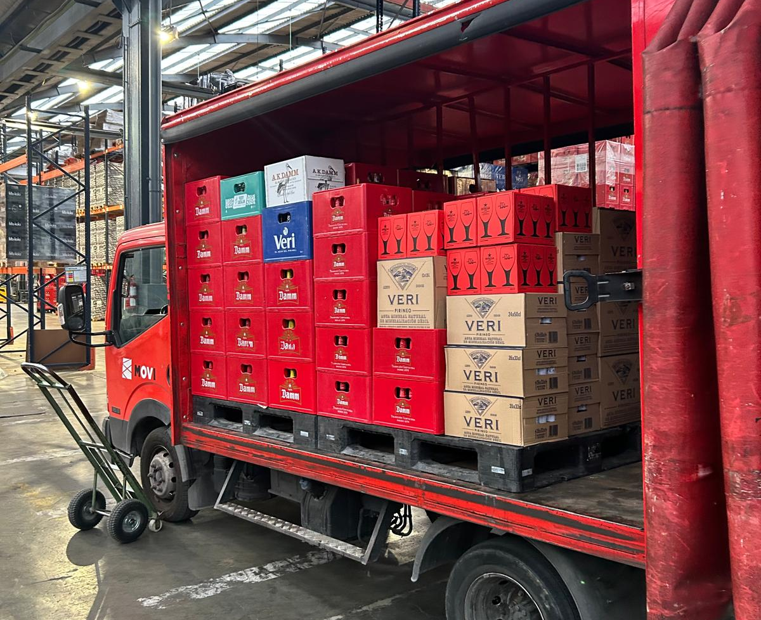
EL REPTE LOGÍSTIC
Actualment existeix un buit d'informació crític entre el moment en què es carrega el camió al magatzem i el moment en què el repartidor arriba al client.
•
Falta de visibilitat del pes real carregat.
•
Sincronització manual de les comandes.
•
Dificultat per gestionar canvis d'última hora.

Slide 3





DAMM: LA CONNEXIÓ
Operari
Real-Time
Repartidor
Validació visual de la càrrega i enviament de dades en un sol clic.
Sincronització instantània per a tota la flota.
Control de kg pendents, ruta optimitzada i mètrica d'entrega.
A CONTINUACIÓ PRESENTEM LA NOSTRA IDEA EN FORMAT PAGINA WEB.

Slide 4
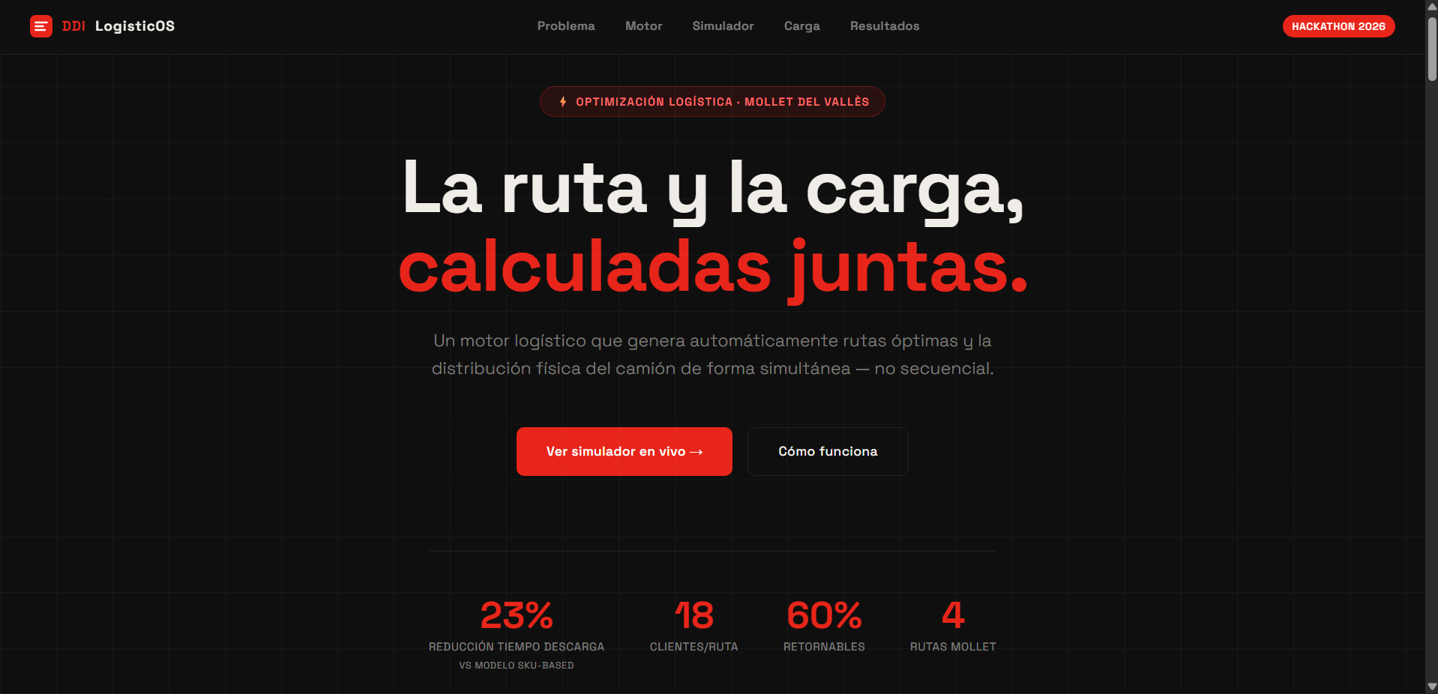

Slide 5
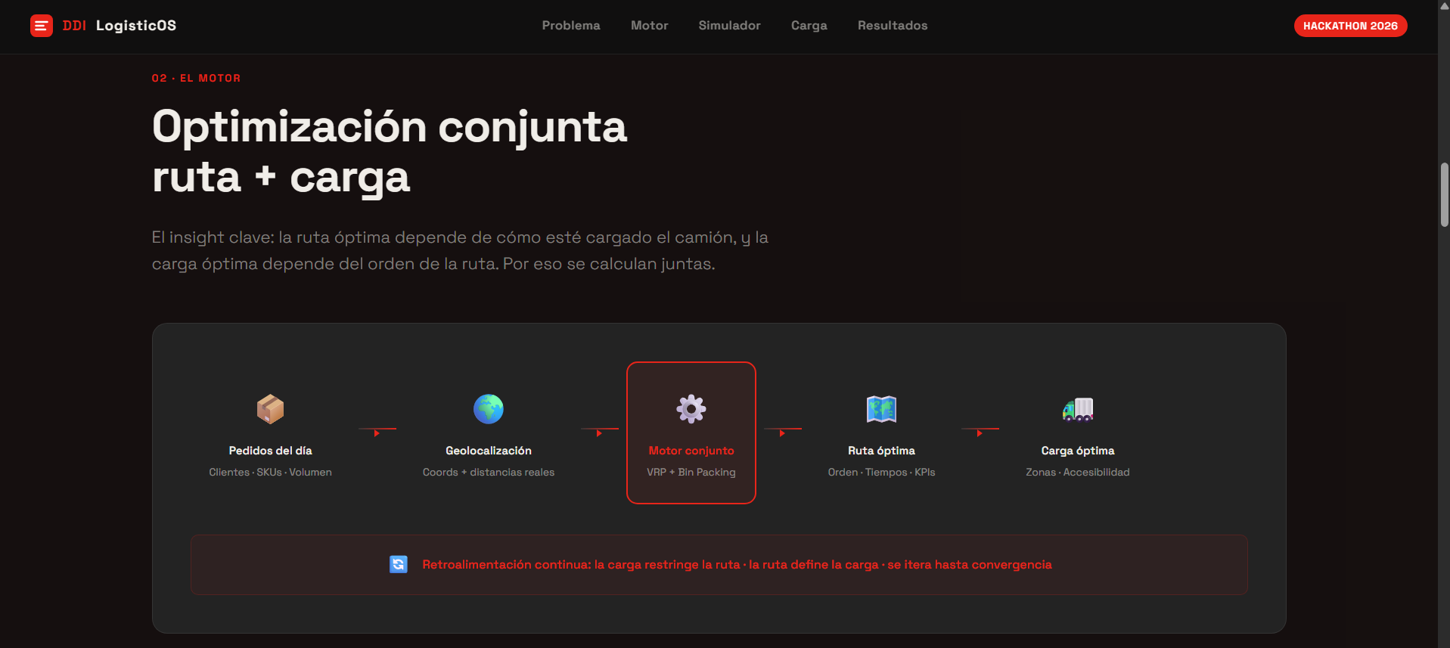

Slide 6
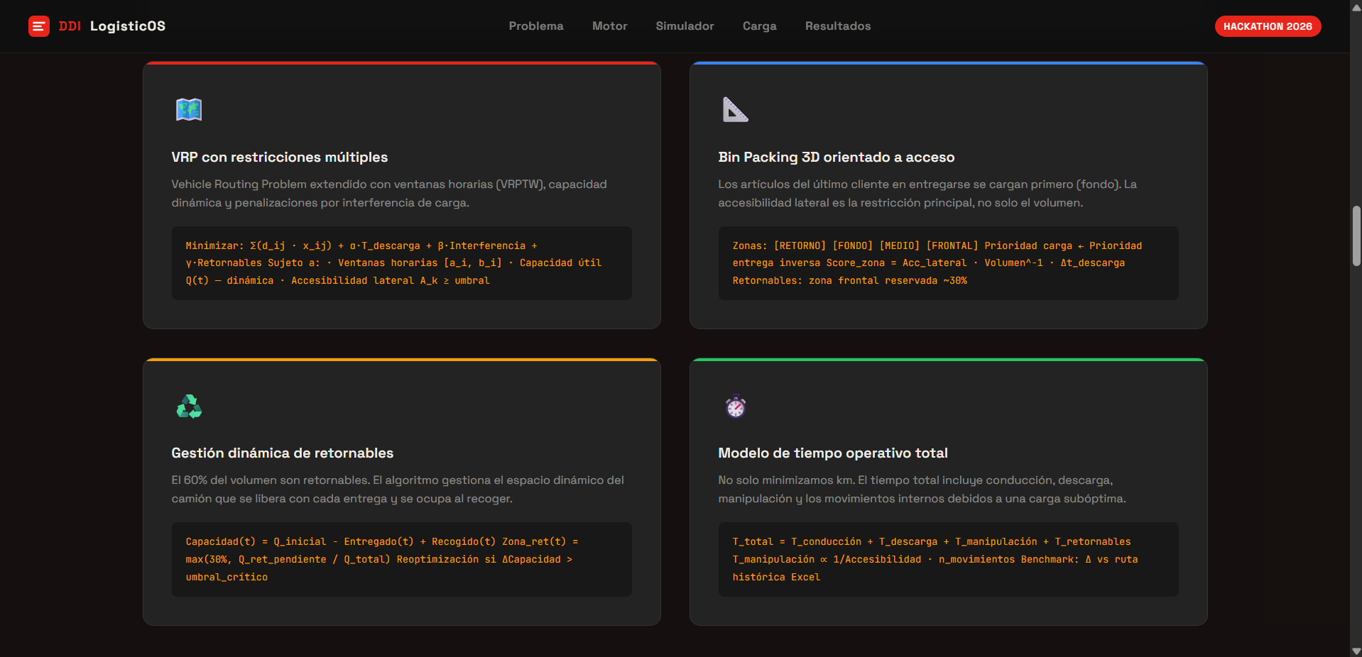

Slide 7
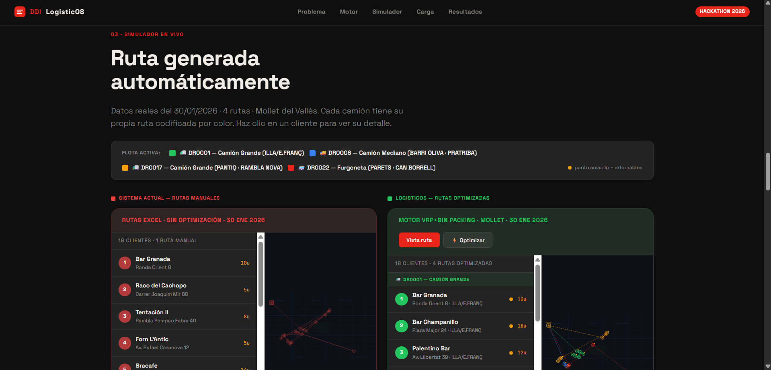

Slide 8
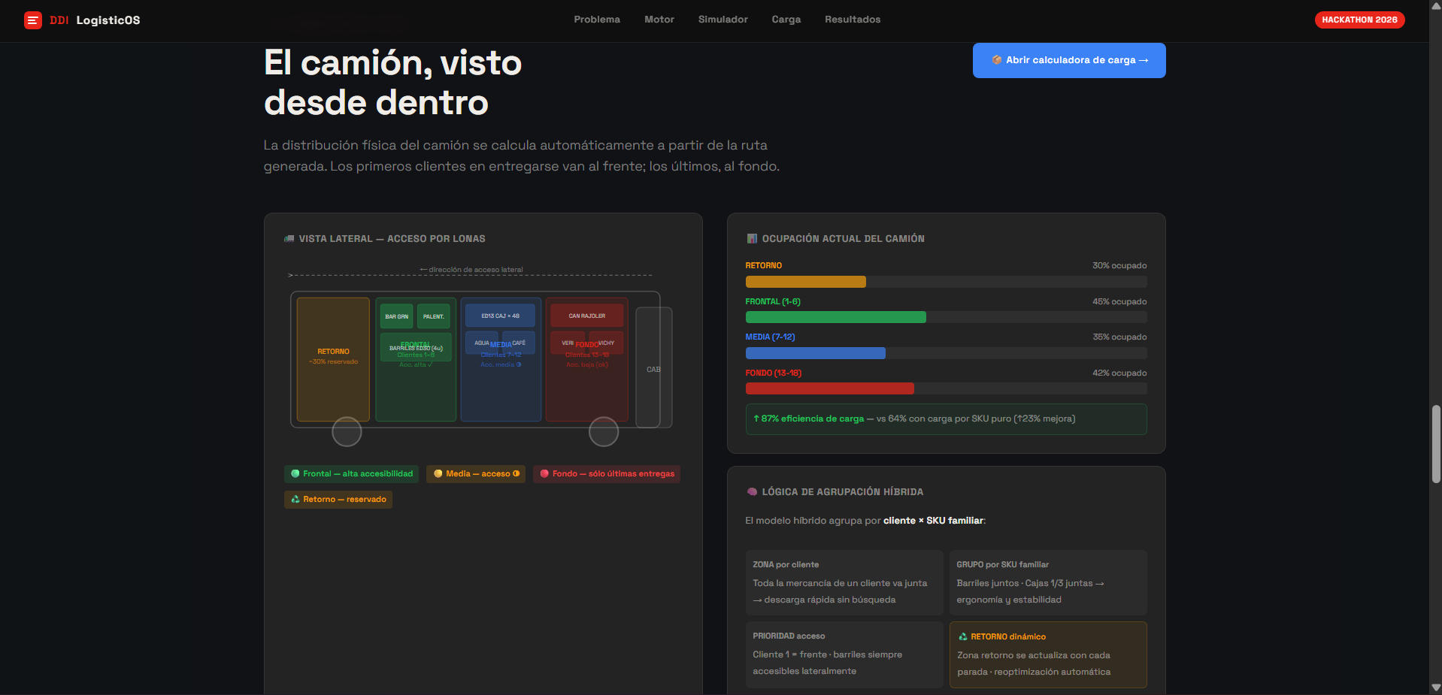

Slide 9
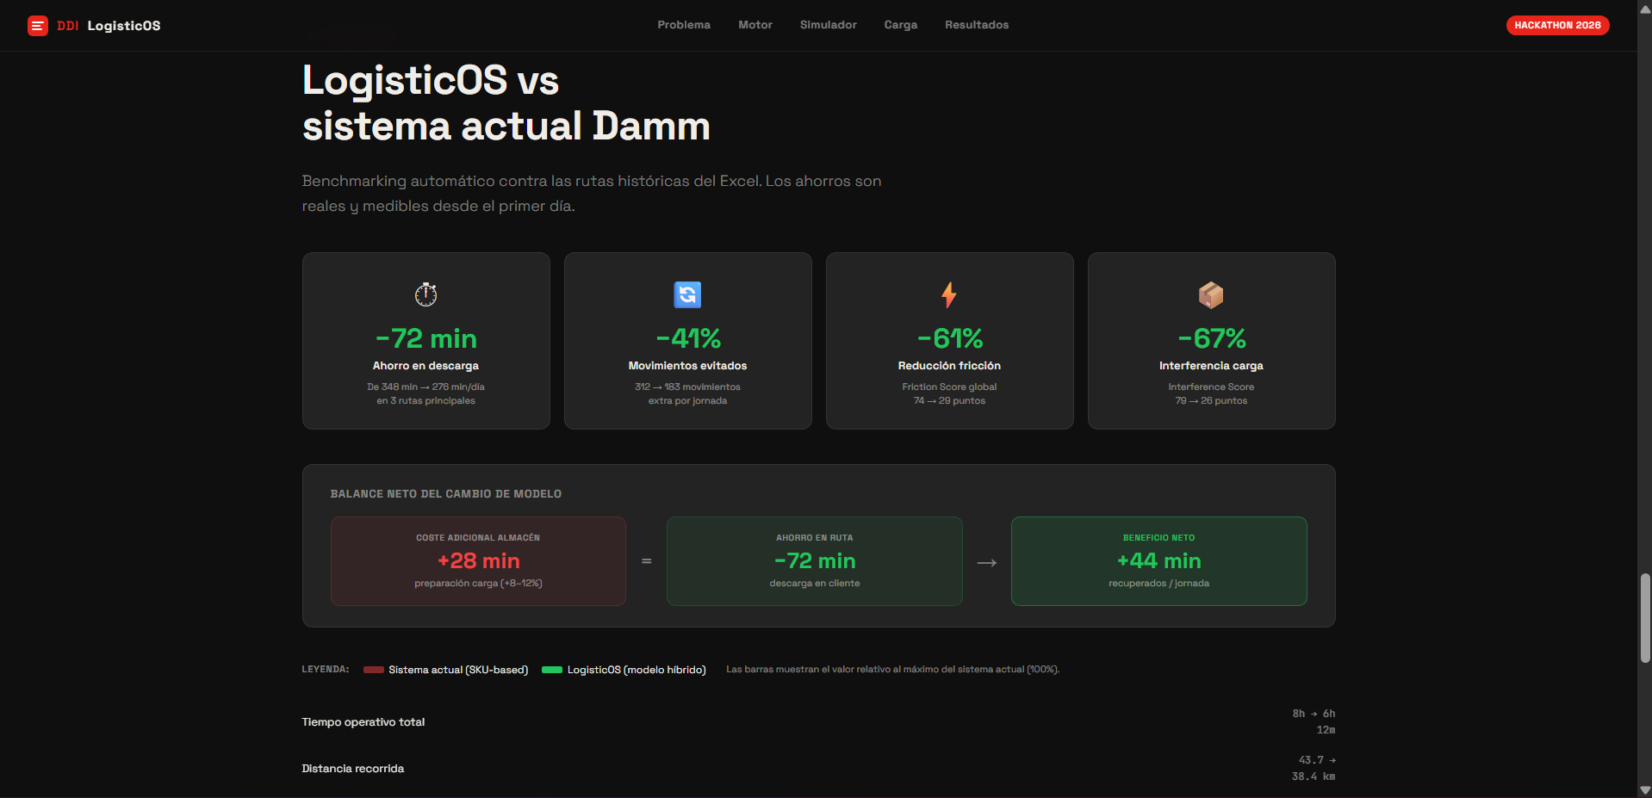

Slide 10
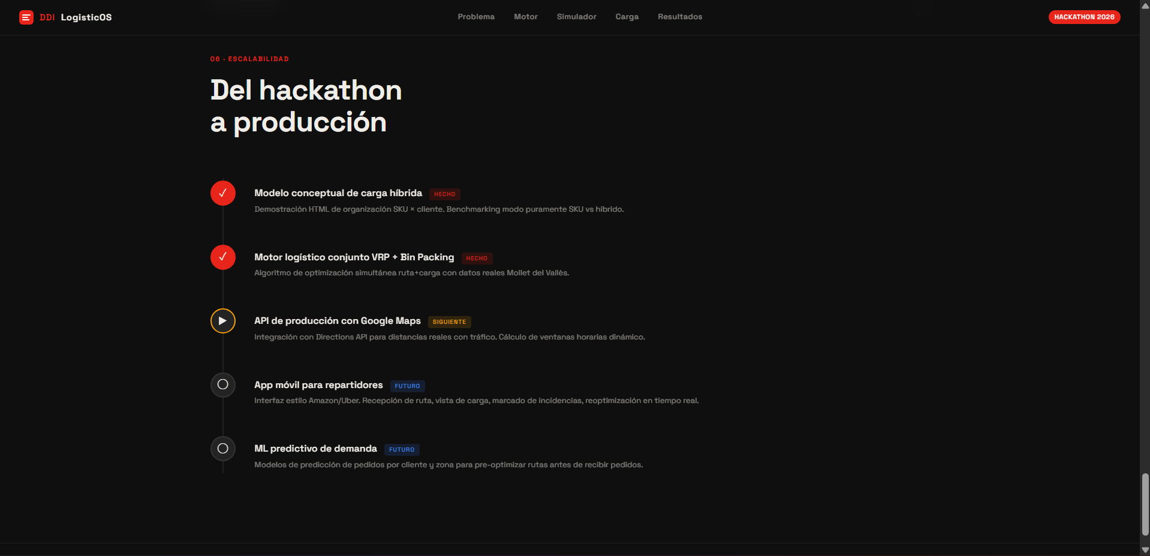

Slide 11
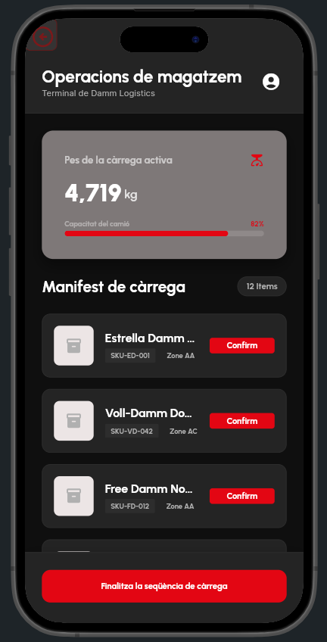
TAMBÉ HEM PENSAT EN
INTERFÍCIE DE L'OPERARI
DES DEL SEU MÒBIL
Confirmació de Càrrega
L'operari visualitza les comandes amb estat pendent. Amb el botó Confirm:
Actualització d'estat a carregat.
Sincronització del pes total del vehicle.
Transferència de dades al repartidor.

Slide 12
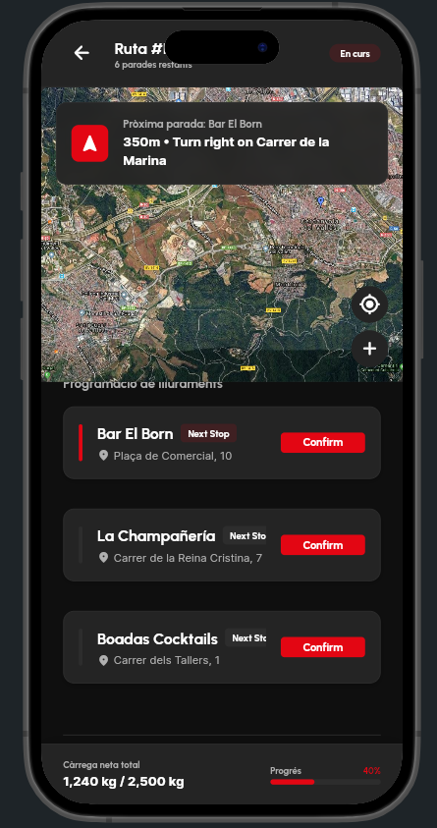
EL MATEIX DES DE L'APP DEL REPARTIDOR
Gestió Intel·ligent del Pes
El repartidor rep la informació filtrada: només les comandes carregades.
Mètrica clau: Càlcul automàtic de Kg Restants per entregar, ajudant a gestionar la càrrega del vehicle i l'eficiència de la ruta.

Slide 13
IMPACTE EN L'EFICÀCIA
20,7%
Optimització de Processos
En eliminar la coordinació manual i els errors en el registre del pes, aconseguim una càrrega més ràpida i una entrega més informada.
El repartidor sap exactament què porta i quant li queda en tot moment.
Estalvi de Temps

Slide 14
FLUX DE LA DIAPOSITIVA
Pendent
Confirmació
En Ruta
Entregat
L'ordre arriba al magatzem des de l'ERP.
L'operari carrega el producte i valida l'acció.
El repartidor rep la comanda al camió.
Cercle tancat i dades guardades al núvol.

Slide 15
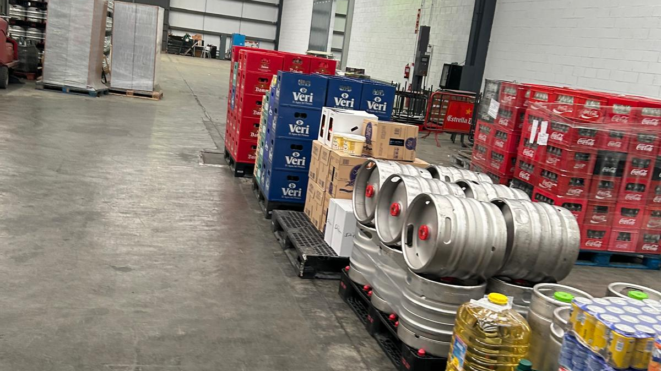
El Futur de la Logística
Escalabilitat total, anàlisi de dades massives i IA per a una flota 100% connectada.

